Slide 1
Multimedija
Uporaba slikovnega gradiva v predstavitvi

Slide 2
Viri slikovnega gradiva
svetovni splet
  fotografije
  ilustracije,
pisarniška zbirka Office
  Izrezki
optično odčitavanje iz tiskanih virov
  knjige
  revije
  ….
lastni izdelki

Slide 3

Kodiranje slik
za računalnik je slika iz pik
povečava
slika kodirana po pikah je bitna slika.

Slide 4
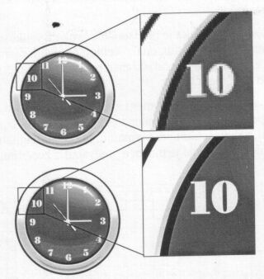
Kodiranje slik
sliko, čeprav jo vidimo kot da je sestavljena iz pik, lahko opišemo s pomočjo matematičnih krivulj
to je vektorska slika.
poglavitna prednost pred bitnimi slikami:
  lahko je poljubno povečujemo
  običajno zavzame manj pomnilnega prostora
bitna slika
vektorska slika

Slide 5


Ločljivost
od nje je odvisno koliko podrobnosti bo videti na izbrani sliki
merimo jo v pikah na palec (dpi, dots per inch)
10 dpi
100 dpi
1 palec = 2,54 cm
1 palec = 2,54 cm

Slide 6

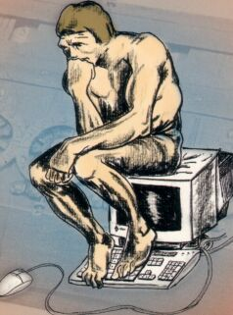
Ločljivost
Primer:
100 dpi
600 dpi

Slide 7
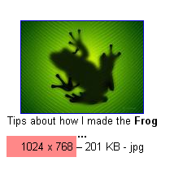
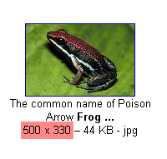
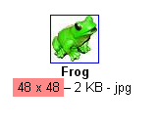
Velikost slik
Fizična velikost
  Podajamo s številom pik v vodoravni in navpični smeri
Velikost na disku

Slide 8
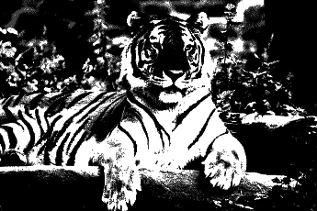
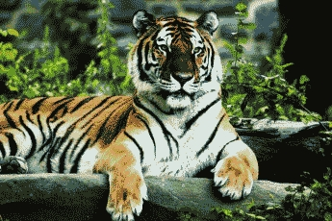
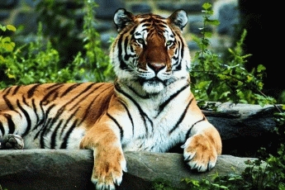

Barve
Barvne palete
  2 barvi
  8 barv
  16 barv
  256 barv
  16 milijonov barv

Slide 9
Najpogostejši grafični formati
bmp: uporablja ga Slikar, datoteke v tem formatu so zelo obsežne
gif: med najbolj uporabljenimi formati, uporablja samo 256 barv, možnost nastavitve prosojne barve in izdelavo animacij
jpg: podpira uporabo množice barv, omogoča poljubno stopnjo stiskanja
png: nov grafični standard za internet, združuje lastnosti formatov jpg in gif

Slide 10
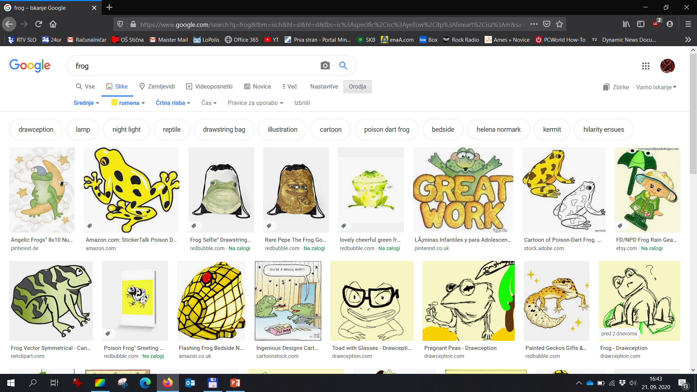
Iskanje slikovnega gradiva

Slide 11
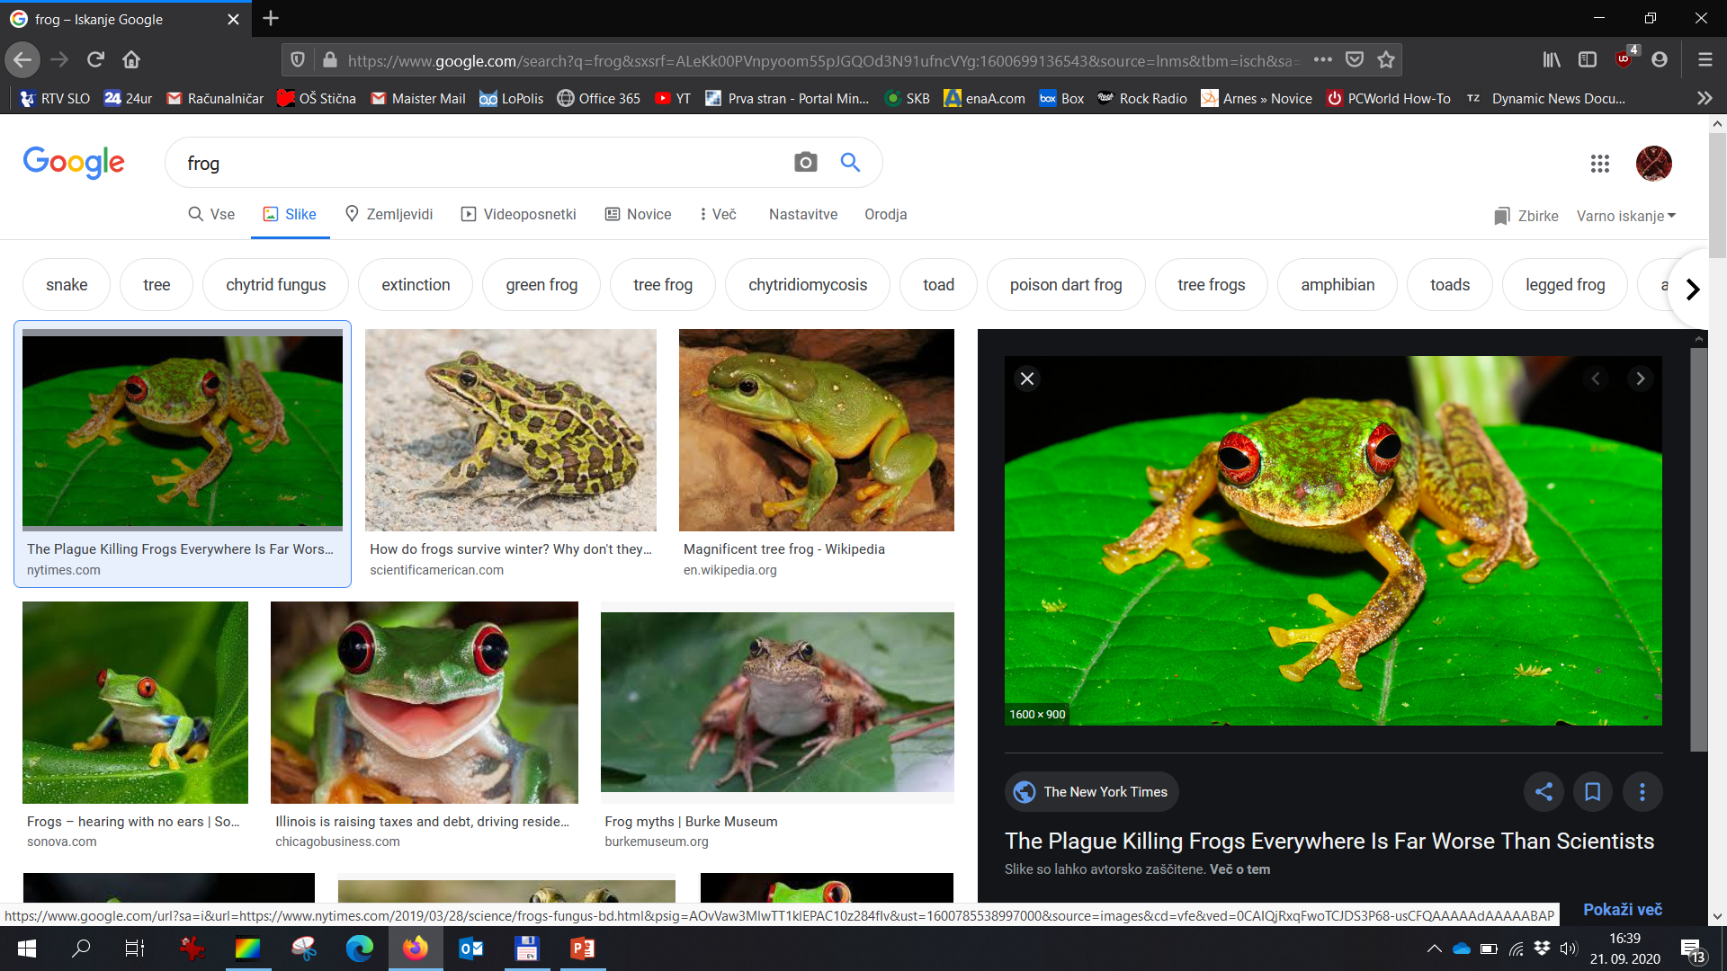
Iskanje slikovnega gradiva
Podatek o fizični velikosti slike, velikosti slike na disku, vrsti zapisa.

Slide 12
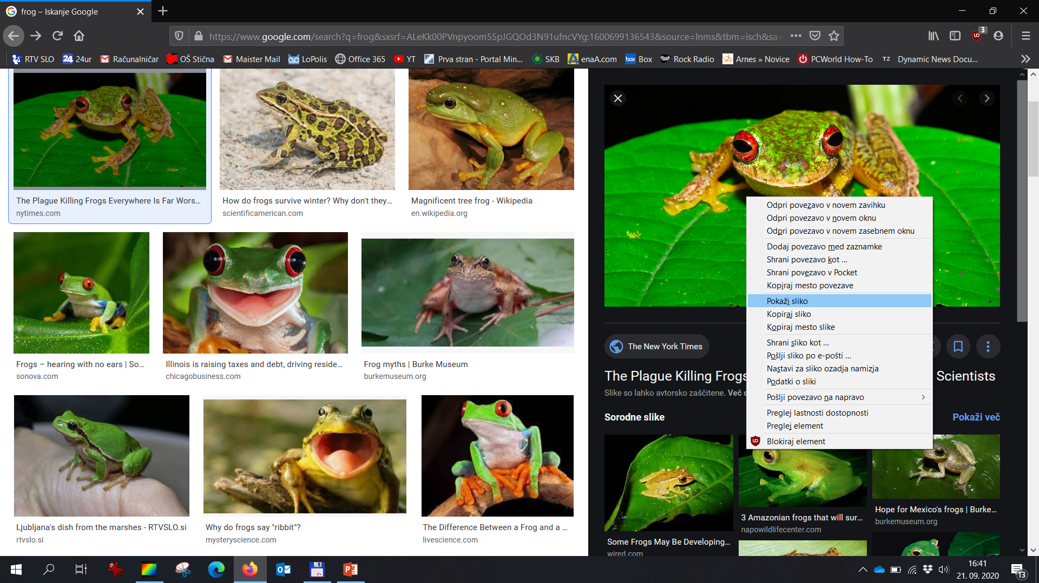
Iskanje slikovnega gradiva

Slide 13
Iskanje slikovnega gradiva

Slide 14
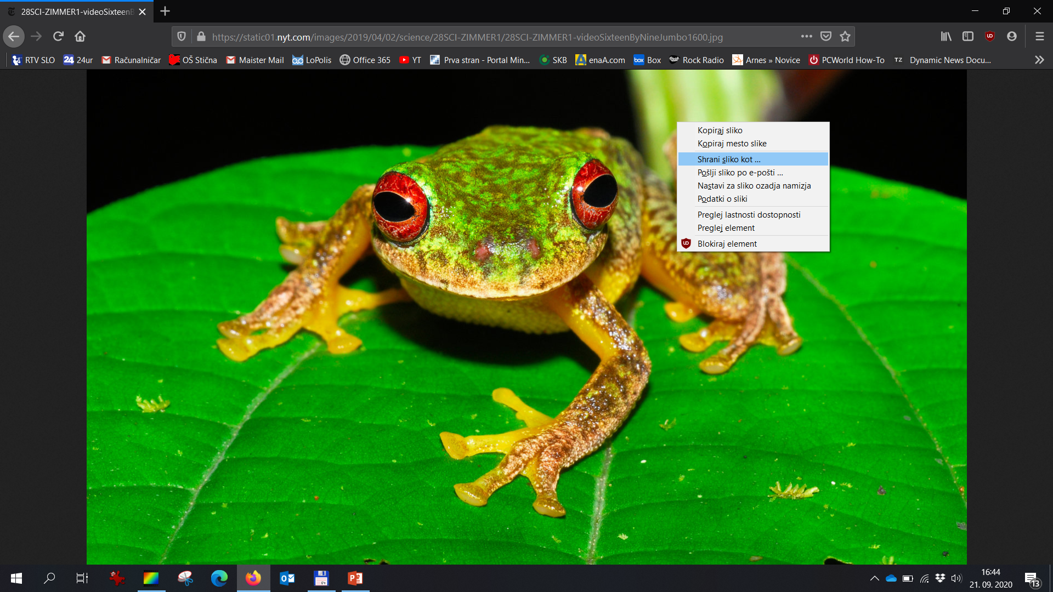
Iskanje slikovnega gradiva

Slide 15
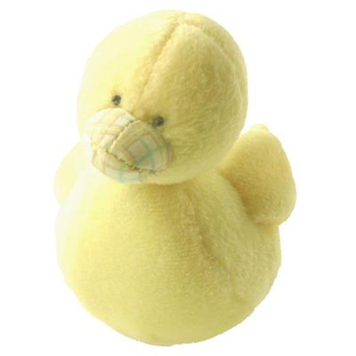
Shranjevanje
Slike shranjujemo v svojo mapo
  …\MME_Novak\Slike
Poimenovanje
  Ime slike naj nakazuje vsebino
  Ne uporabljamo presledkov in posebnih znakov
    č, š, ž, đ, …
    Primer: plisasti_piscancek.jpg

Slide 16
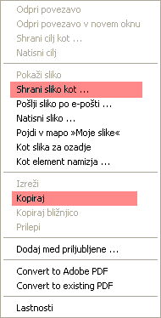

Sliko shranimo z izbranim imenom v svojo mapo. Uporabimo jo lahko kadarkoli.
Po desnem kliku na sliko se odpre okno
Sliko zapišemo v delovni pomnilnik in jo lahko z ukazom prilepi vstavimo v predstavitev

Slide 17
Vstavljanje v predstavitev
Ukaz
  Vstavljanje ➔Slika,
  Prikrmarimo do mape s slikami in izberemo želeno sliko
  Pritisnem na gumb Vstavi

Slide 18
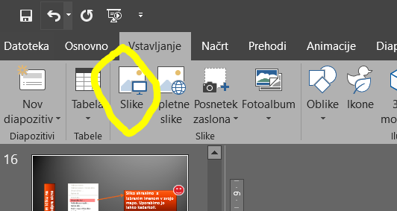
Vstavljanje v predstavitev
Oblikovanje
  velikost
  položaj
  izrez
  vrtenje
  barve
  obrobe
  nastavitev prosojne barve

Slide 19
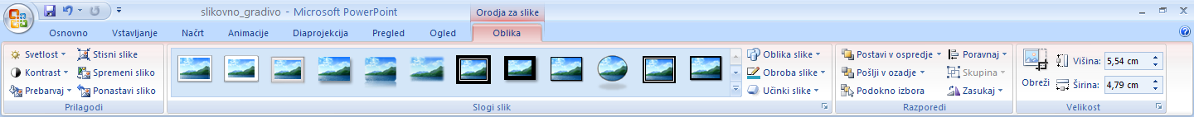
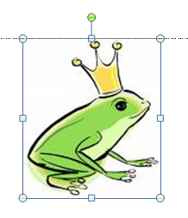
Oblikovanje
Velikost
sliko označimo
nastavimo želeno velikost slike
sliko označimo
povlečemo za enega izmed krogov v ogliščih

Slide 20
Oblikovanje
položaj
sliko označimo
nastavimo želeno poravnavo slike
sliko označimo
Na sliki kliknemo in jo z metodo klikni in vleci premaknemo na želeno mesto
sliko označimo
določimo lego na plasti (na vrhu, v ozadju, pred izbranim predmetom, za izbranim predmetom)

Slide 21
Oblikovanje
položaj
sliko označimo
nastavimo želeno poravnavo slike
sliko označimo
Na sliki kliknemo in jo z metodo klikni in vleci premaknemo na želeno mesto
sliko označimo
določimo lego na plasti (na vrhu, v ozadju, pred izbranim predmetom, za izbranim predmetom)

Slide 22
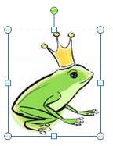

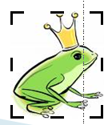
Oblikovanje
izrez
sliko označimo
na traku izberemo orodje za obrezovanje
oblika ročic se spremeni
s premikanjem ročic določimo območje izreza

Slide 23
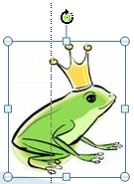
Oblikovanje
vrtenje
sliko označimo
miško zapeljemo na zelen krog na vrhu slike
z metodo klikni in vleci obrnemo sliko

Slide 24
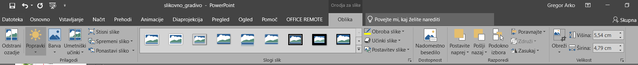
Oblikovanje
obrobe, oblika, učinki
sliko označimo
na traku izberemo ukaz obroba slike
določimo obliko, bravo in debelino obrobe
na enak način določimo tudi obliko in učinke slike
na voljo imamo tudi že pripravljene sloge slik

Slide 25
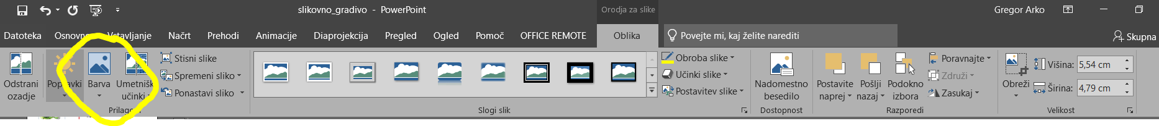

Oblikovanje
obrobe, oblika, učinki
sliko označimo
na traku izberemo ukaz Barva
poiščemo izbiro Nastavi prosojno barvo
kliknemo na barvo za katero želimo, da postane prosojna
po določitvi bele barve za prosojno, slika ptiča zgleda takole

